Slide 1
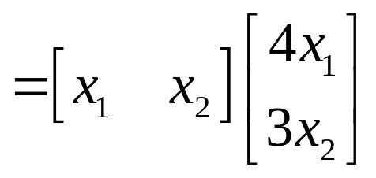
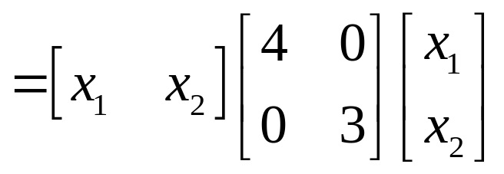
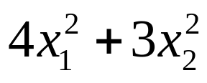
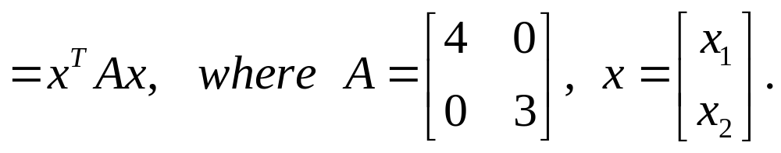

二次型
EXAMPLE 1

Slide 2
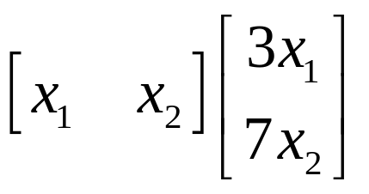
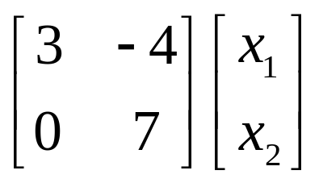
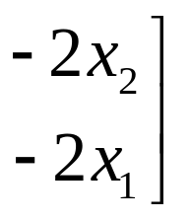
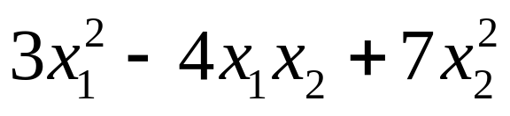
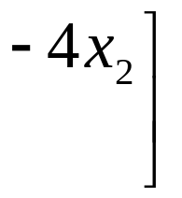
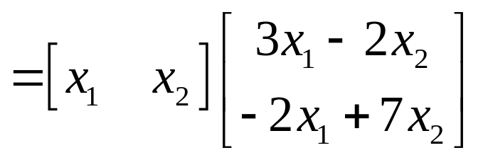
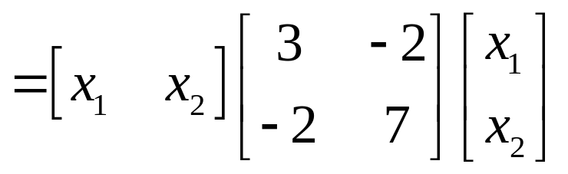
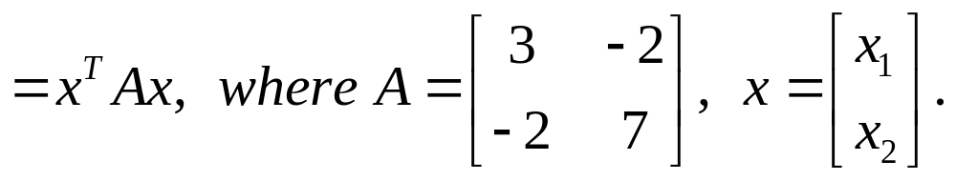

Slide 3
A quadratic form on R^{n} is a function Q defined on R^{n} whose value at a vector x in R^{n} can be computed by an expression of the form
Q( x ) = x^{T}Ax,
where A is an n×n symmetric matrix.
The matrix A is called the matrix of the quadratic form.

Slide 4
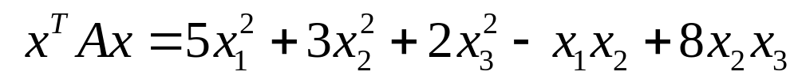
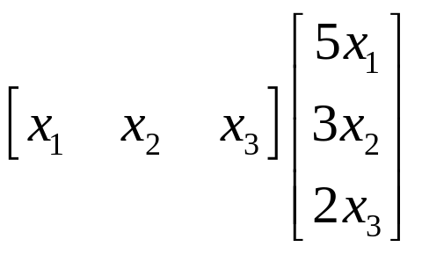
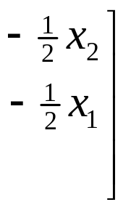
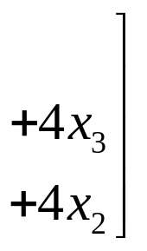

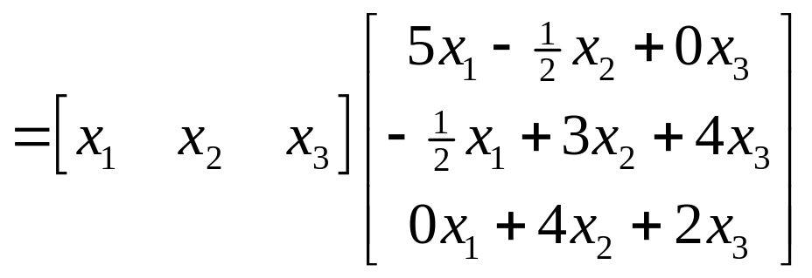
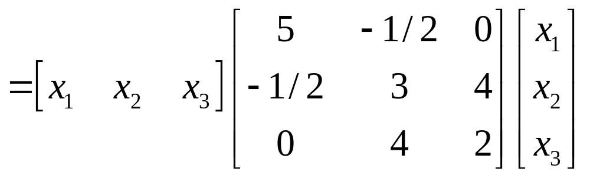
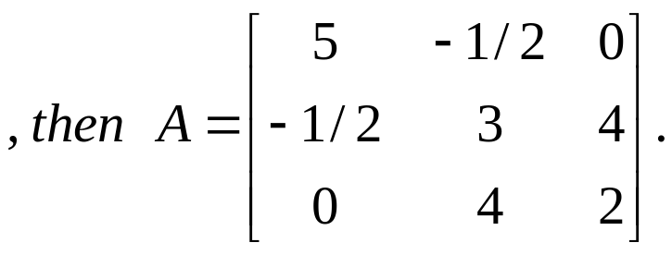
A=?

Slide 5
THEOREM 4
The Principal Axes Theorem 主轴定理
Let A be an n×n symmetric matrix. Then there is an orthogonal change of variable, x = Py, that transform the quadratic form x^{T}Ax into a quadratic form y^{T}Dy with no cross-product term.

Slide 6
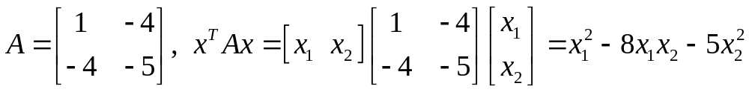
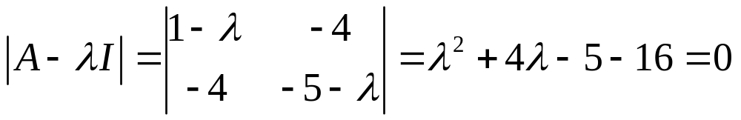
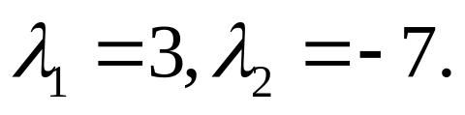
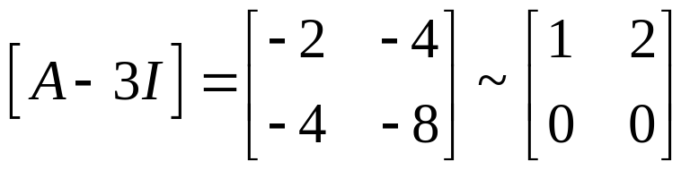
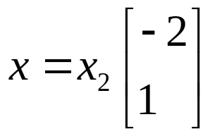
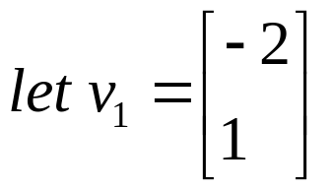
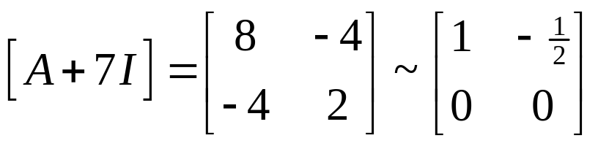
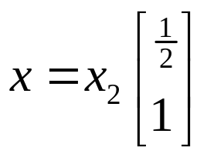
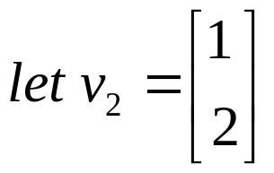

Slide 7
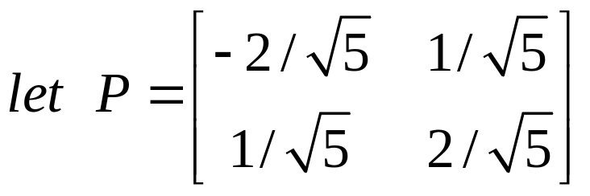
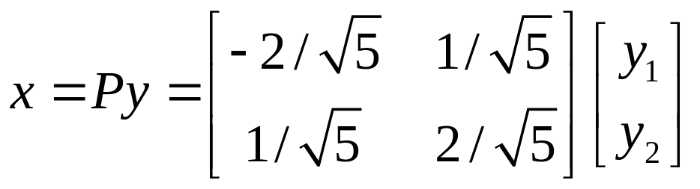
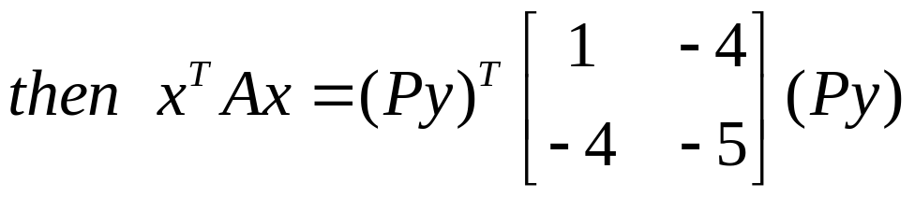
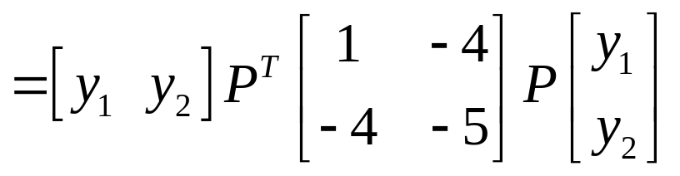
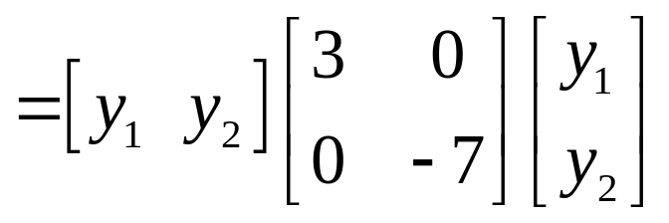
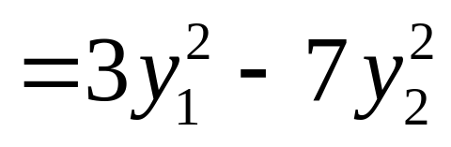

Slide 8
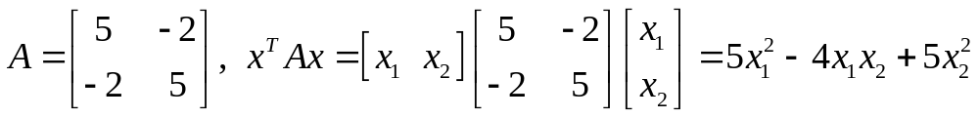
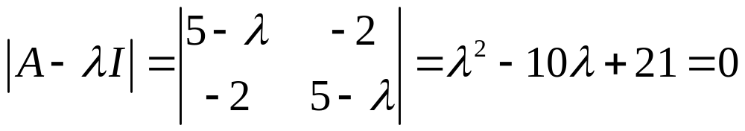
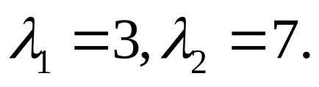
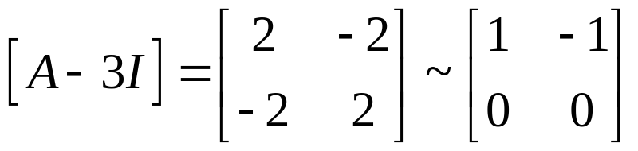
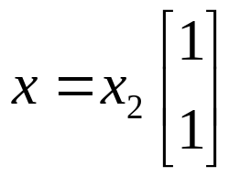
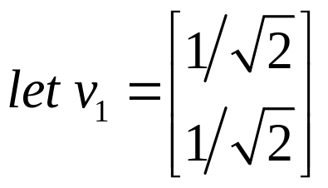
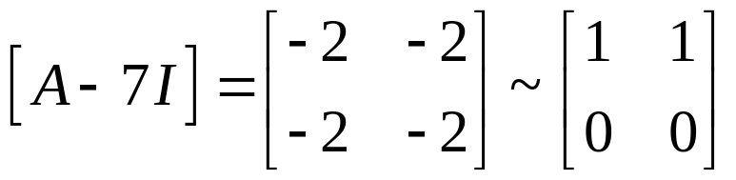
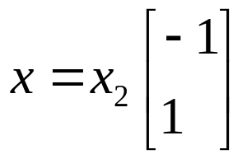
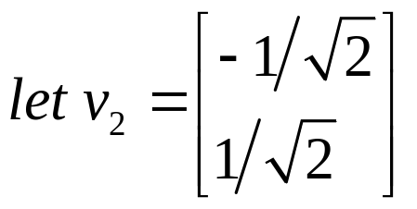

Slide 9
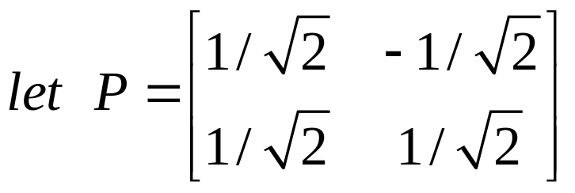
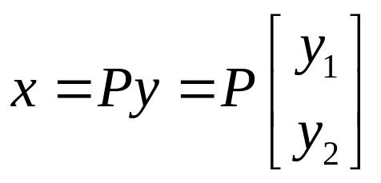
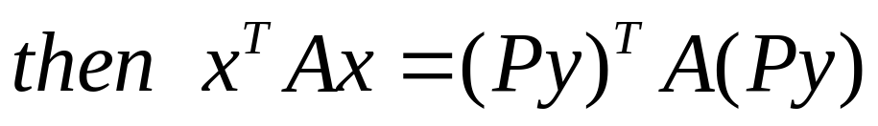
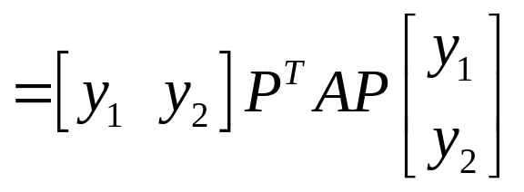
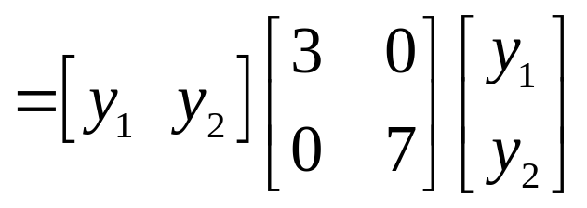
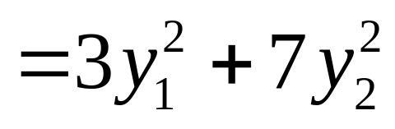

Slide 10
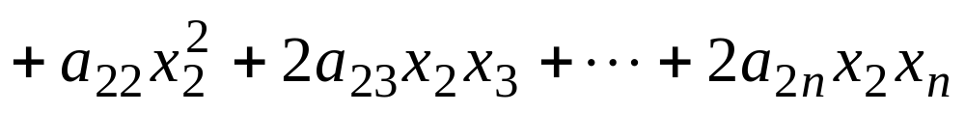




二次型
一、二次型及其标准形：
定义1：
定义2：
若线性变换

Slide 11


的矩阵
可逆，则称线性变换为可逆
线性变换；
正交，则称线性变换为正交
变换。
定义3：
只含平方项的二次型，即形如
称为二次型的标准形（或法式）。
二、二次型的矩阵表示法：

Slide 12




Slide 13



二次型的矩阵表示式

Slide 14





二次型的矩阵
（显然这是实
对称阵）
定义4：
设二次型
则称对称矩阵 A
的秩为二次型 f 的秩。
三、二次型经可逆变换后的矩阵：

Slide 15



由上讨论可得：
定理1

Slide 16


四、正交变换化二次型为标准形：
问题1：标准形的矩阵 = ？
问题2：
将二次型化为标准形实际上是什么问题？
问题3：
二次型能否化为标准形？
能！因为任意实对称阵都与对角阵正交合同。

Slide 17


定理2
将二次型化为标准形的一般步骤：
(i) 写出二次型的矩阵 A；

Slide 18






Slide 19




用配方法化二次型为标形的方法及惯性定理。

Slide 20



用配方法化二次型为标形的方法及惯性定理。

Slide 21







Slide 22





为椭圆
柱面。

